Slide 1


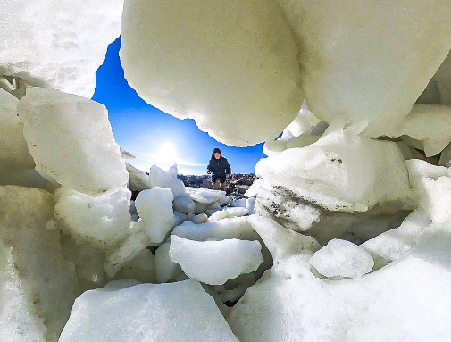
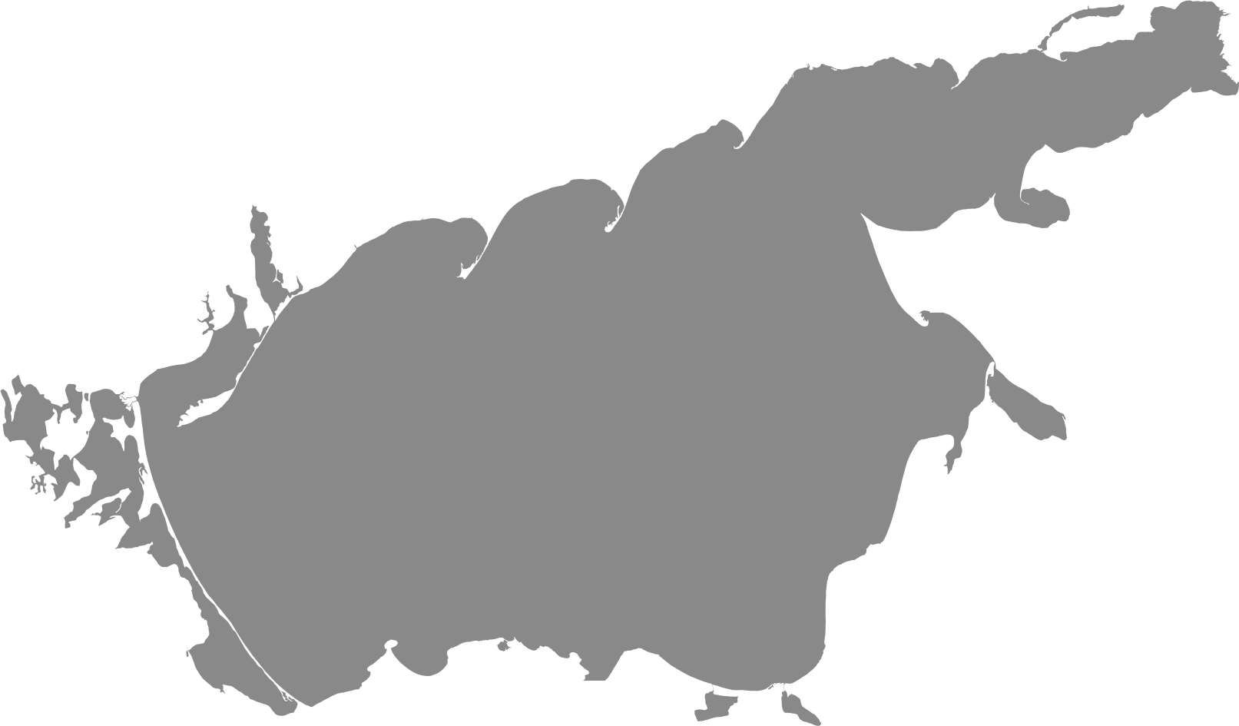
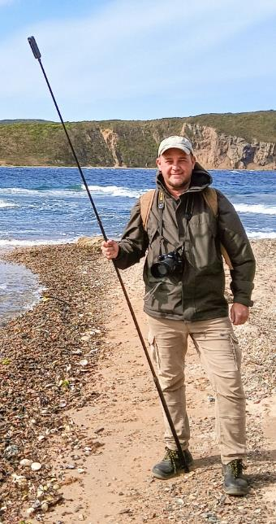
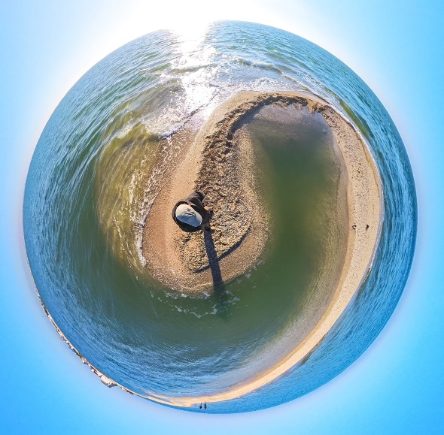
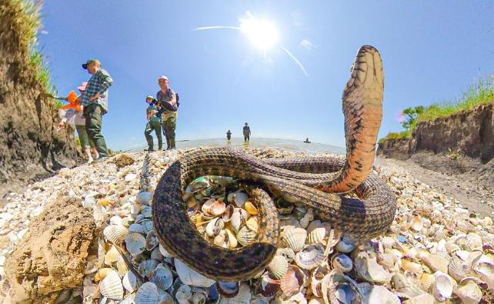
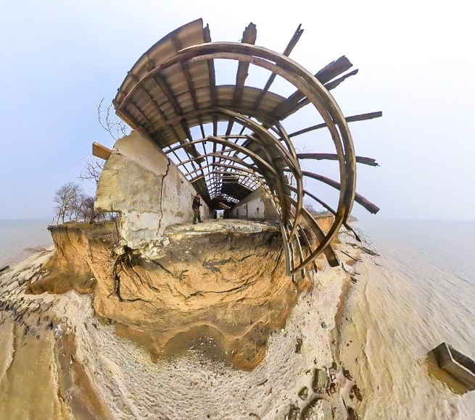
Южный научный центр
российской академии наук
РУССКОЕ ГЕОГРАФИЧЕСКОЕ ОБЩЕСТВО
Применение иммерсивной технологии VR 360° для сбора и визуализации информации об окружающей среде
Исследования выполнены в рамках реализации проектов РГО (дог. № 04/2024-И, № 01/2025-Р,
ГЗ ЮНЦ РАН, № госрегистрации 125011700416-4, а также других проектов НИР ЮНЦ РАН
ХОРОШЕВ ОЛЕГ АНАТОЛЬЕВИЧ – кандидат географических наук, старший научный сотрудник Южного научного центра Российской академии наук, действительный член РГО

Slide 2
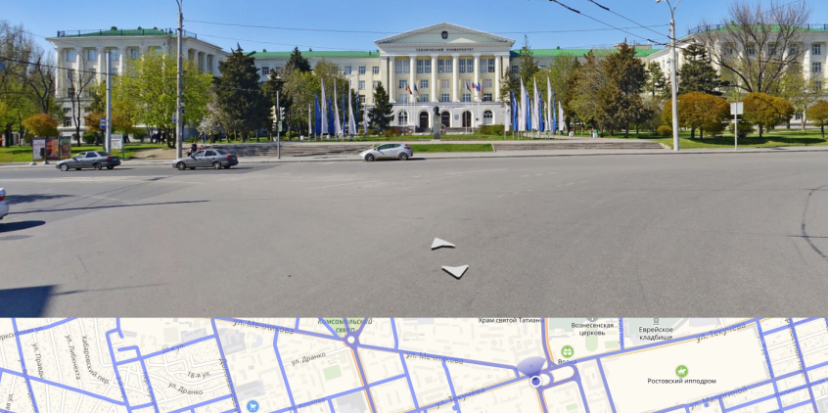
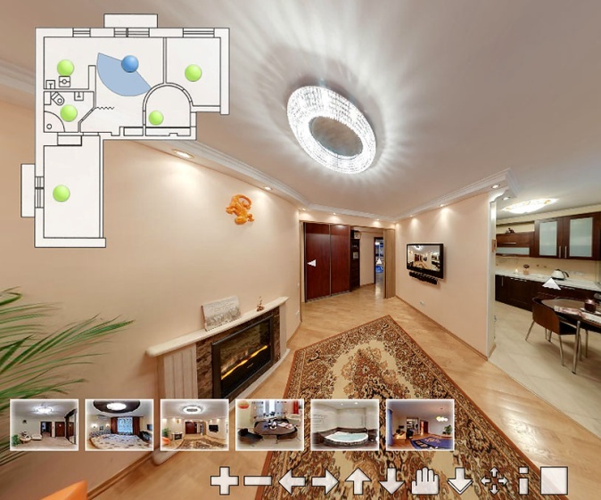
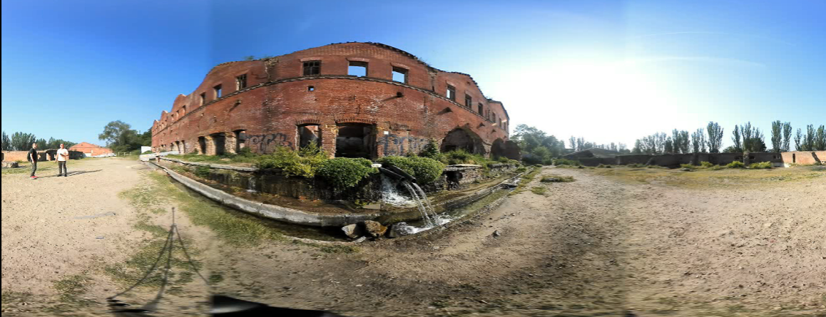
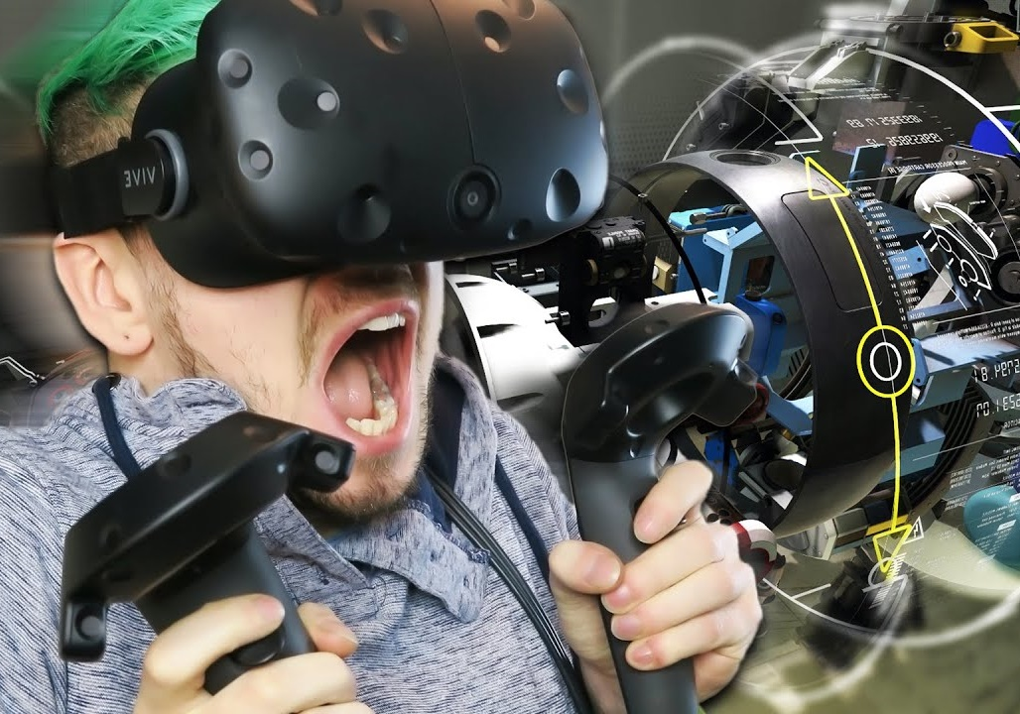
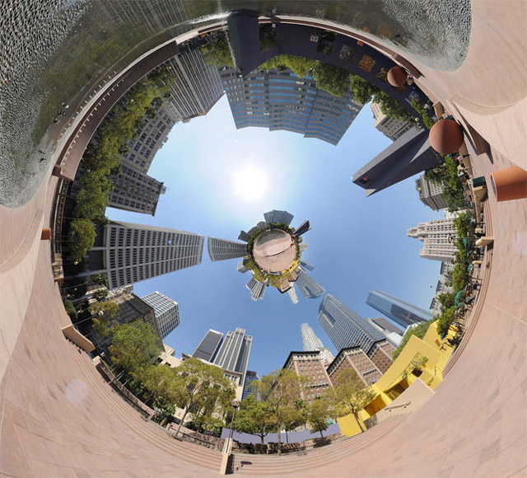
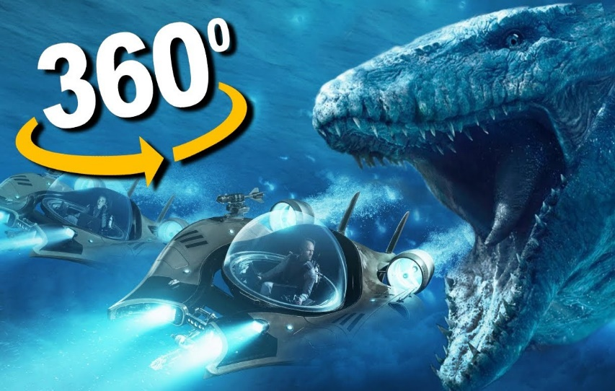
Сервис ЯНДЕКС-ПАНОРАМЫ, как пример сочетания ГИС-технологий и VR 360
VR 360 - video
…….

Slide 3
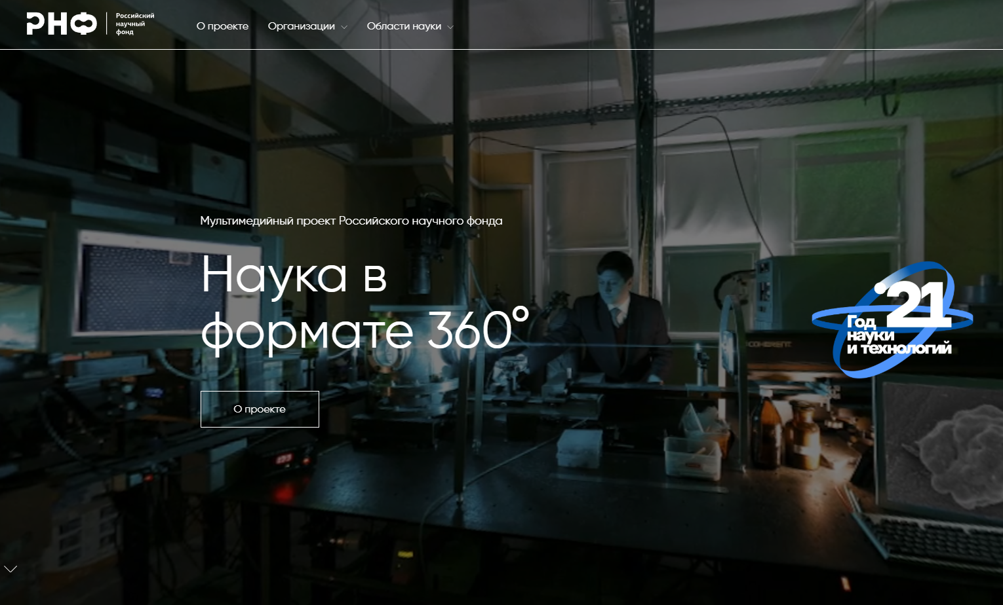
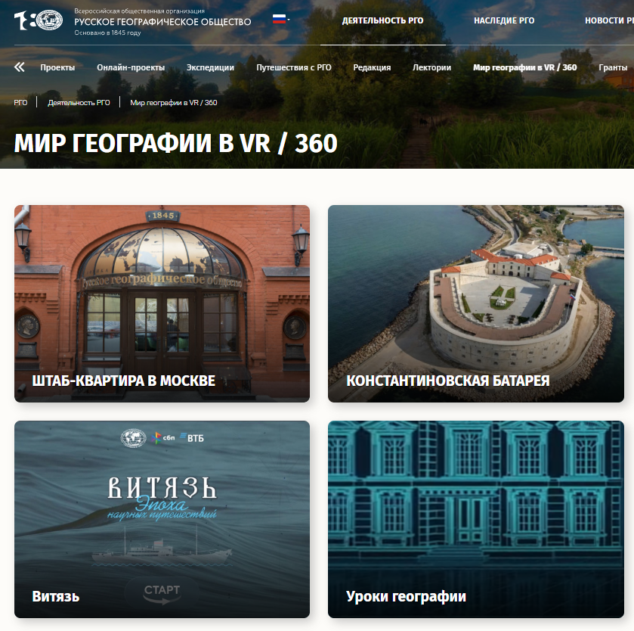
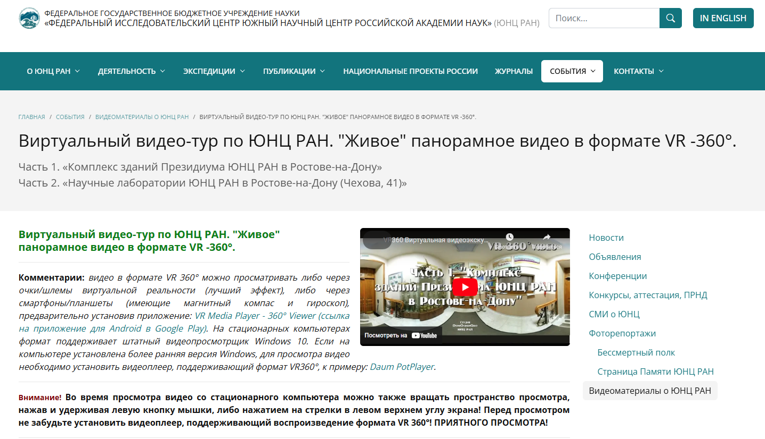

Slide 4
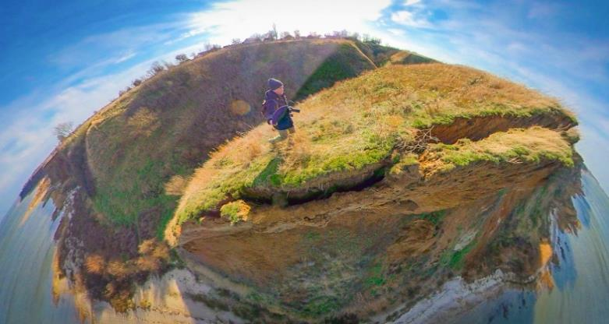
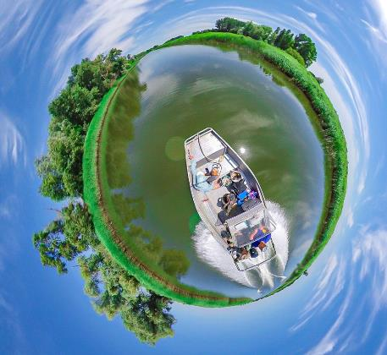
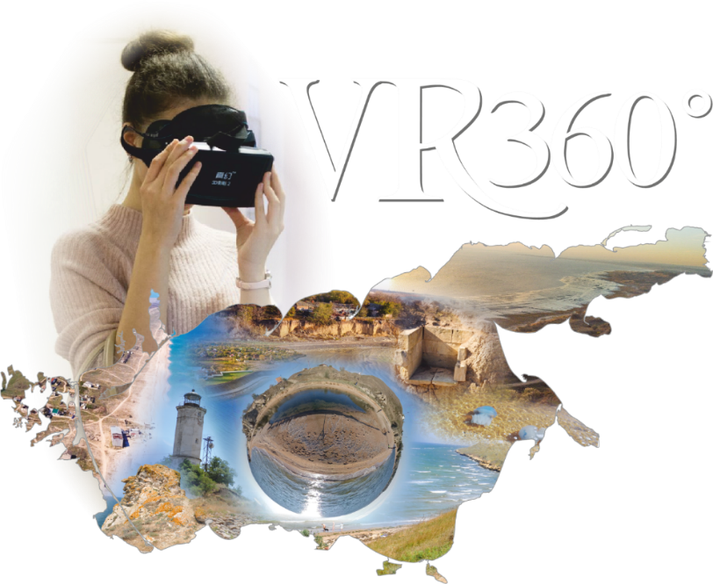
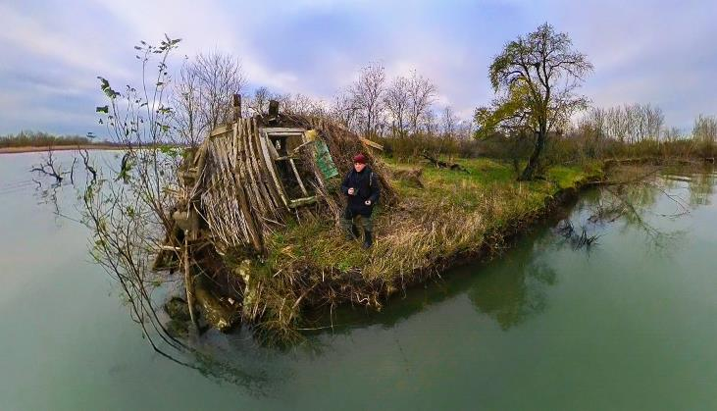

Slide 5
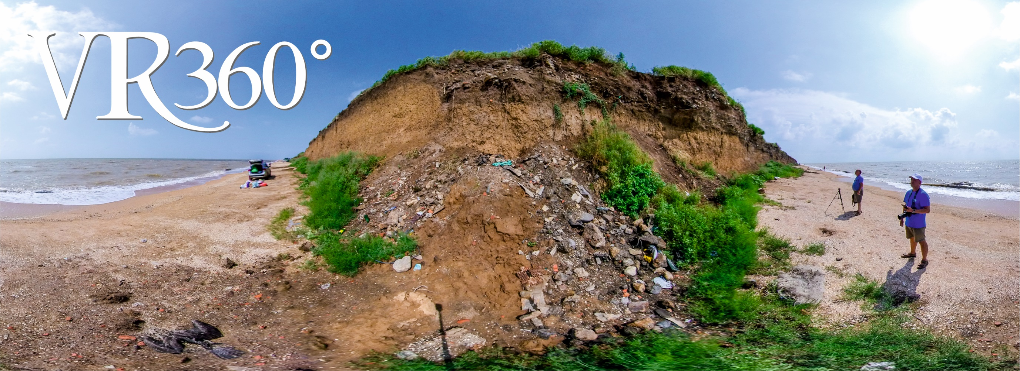
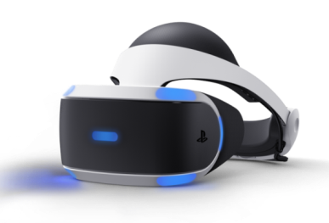
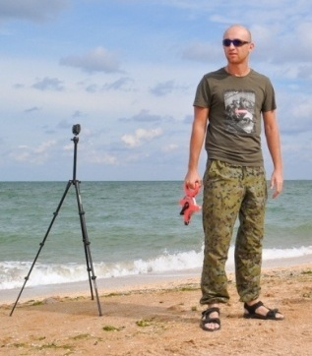
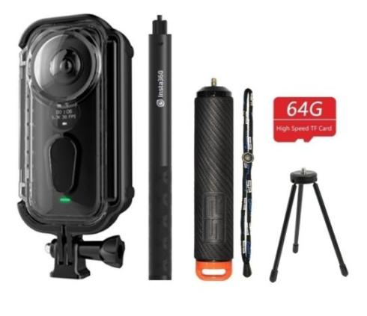
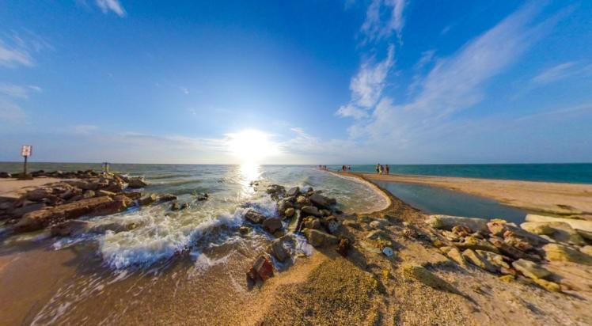

Slide 6
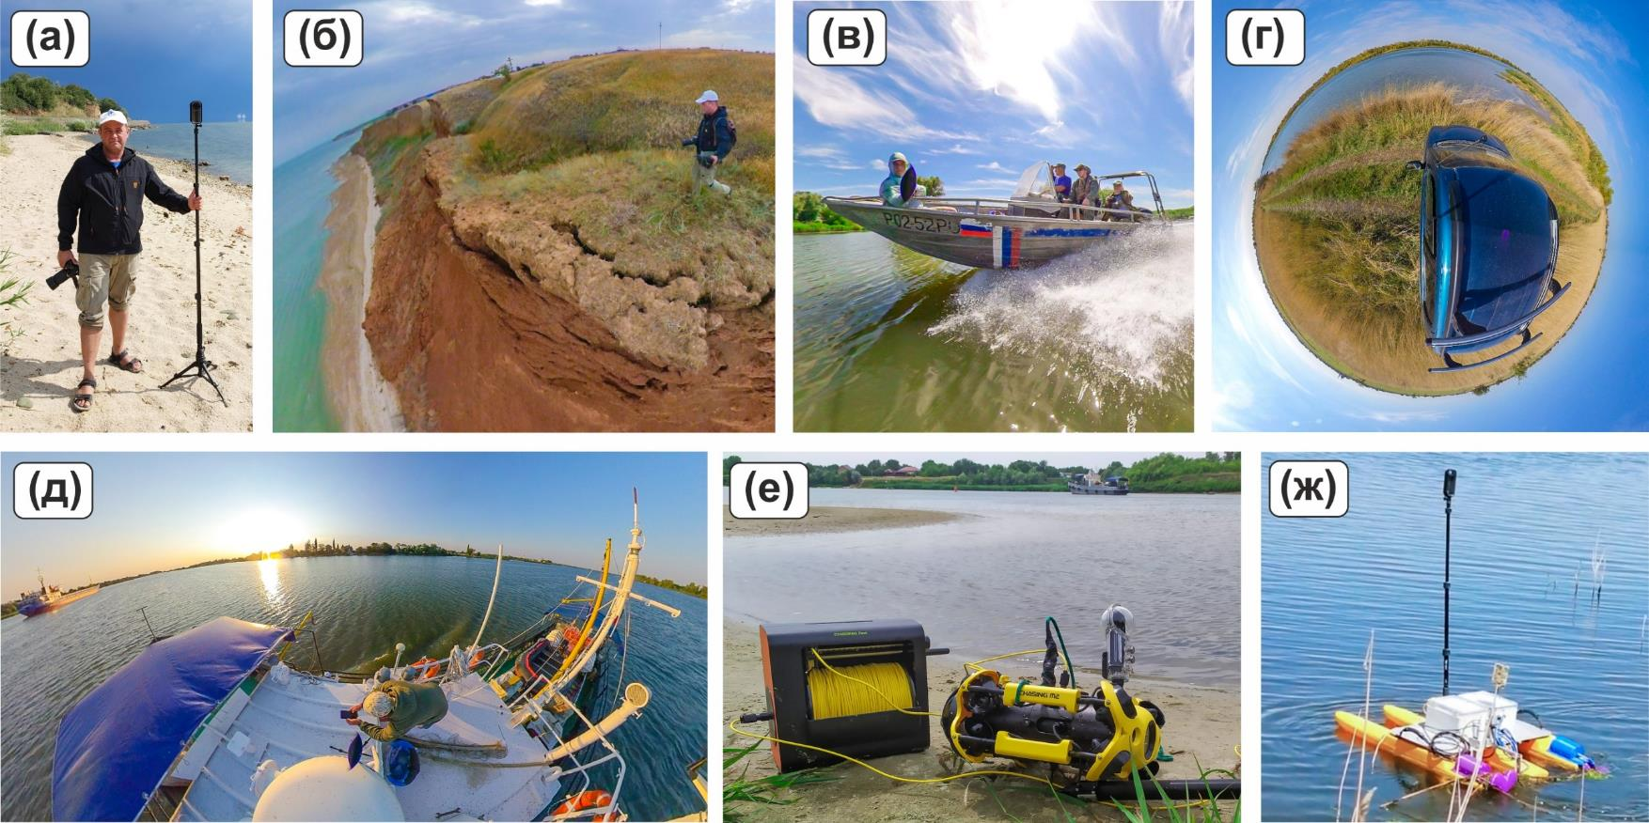
Основные способы проведения съемочных работ в панорамном формате: а) статичный способ на маршрутных точках; б) на пешем ходу; в) с моторных лодок; г) с автомобиля; д) с научного судна; e) с подводного плавсредства; ж) с надводного плавсредства

Slide 7
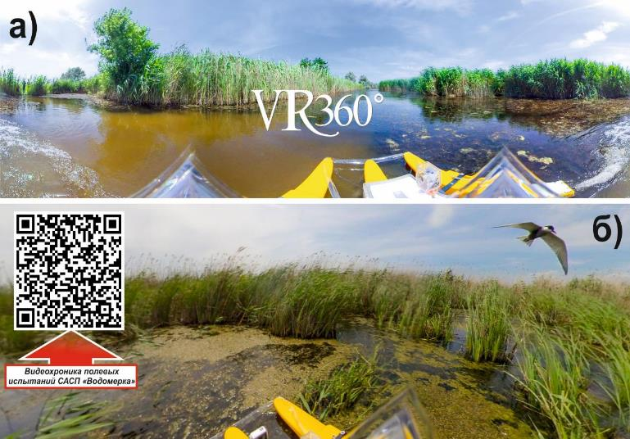
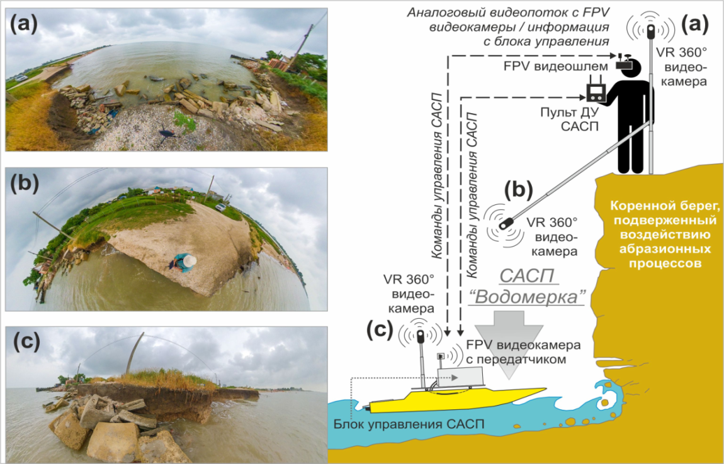
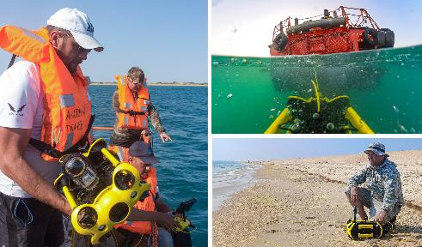
Различные направления исследований ЮНЦ РАН с применением иммерсивной технологии VR 360°

Slide 8
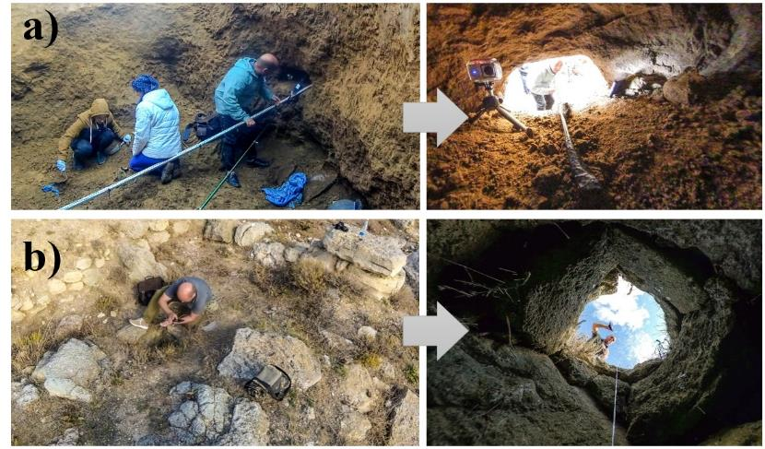
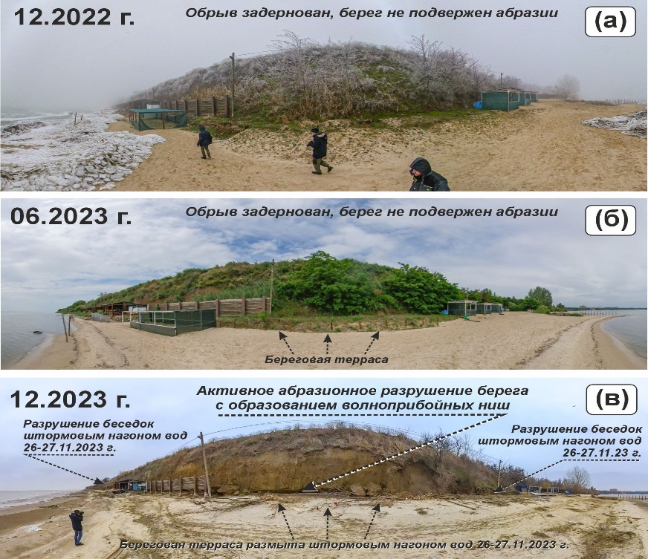
Скрин-кадры панорамной видеоретроспективы, иллюстрирующей годовую динамику абразионного разрушения аварийного участка берега и расположенных в его пределах объектов рекреационного назначения в с. Петрушино Неклиновского района
Применение технологии VR 360° для осуществления археологических исследований и при изучении состояния объектов культурного наследия: (а) исследование подкурганного дромоса в Азовском районе Ростовской области; (b) обследование подземных сооружений городища античного времени «Зенонов Херсонес» (Республика Крым), подверженных угрозе абразионного разрушения

Slide 9
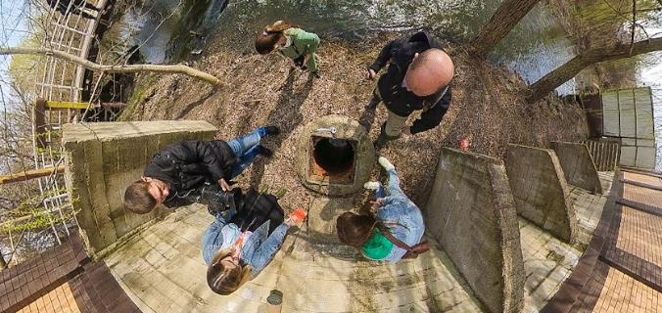
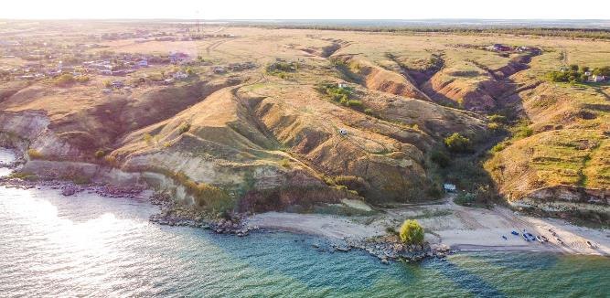
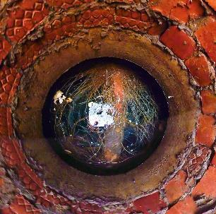
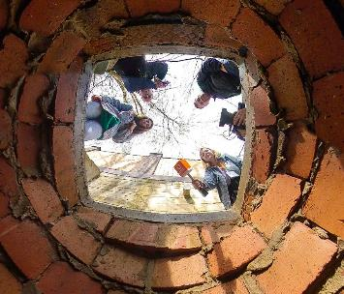
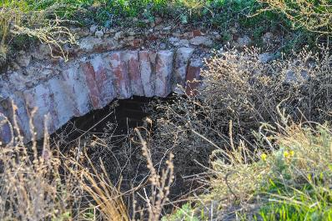
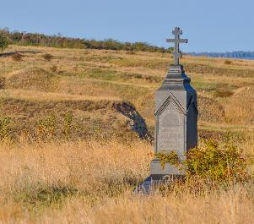
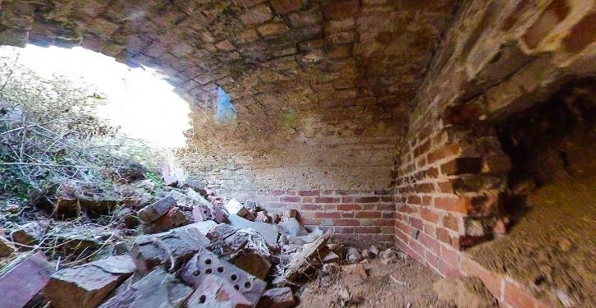
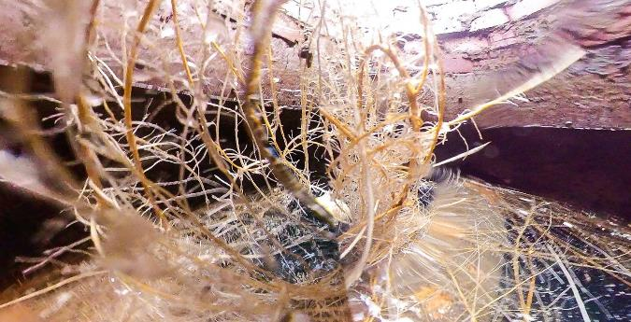
(а)
(б)
Применение формата VR 360° для выявления фактов отрицательного антропогенного воздействия на окружающую среду (а) и объекты культурного наследия (б)

Slide 10
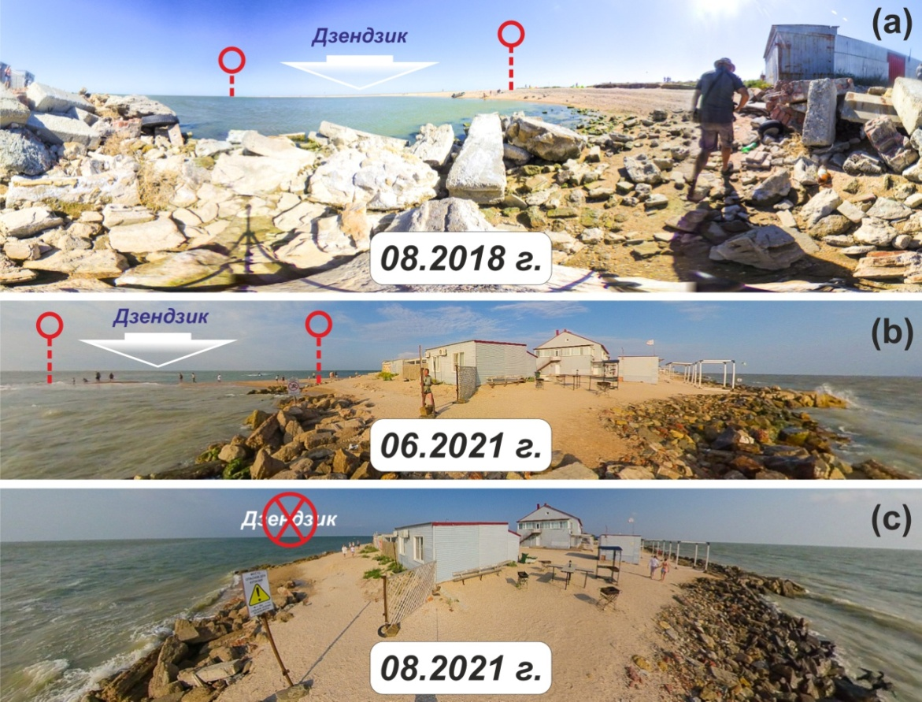
Скриншоты кадров панорамной (VR 360°) видеоретроспективы, иллюстрирующей морфологические изменения оконечности косы Долгой: август 2018 г. (а); июнь 2021 г. (b); август 2021 г. (c)

Slide 11
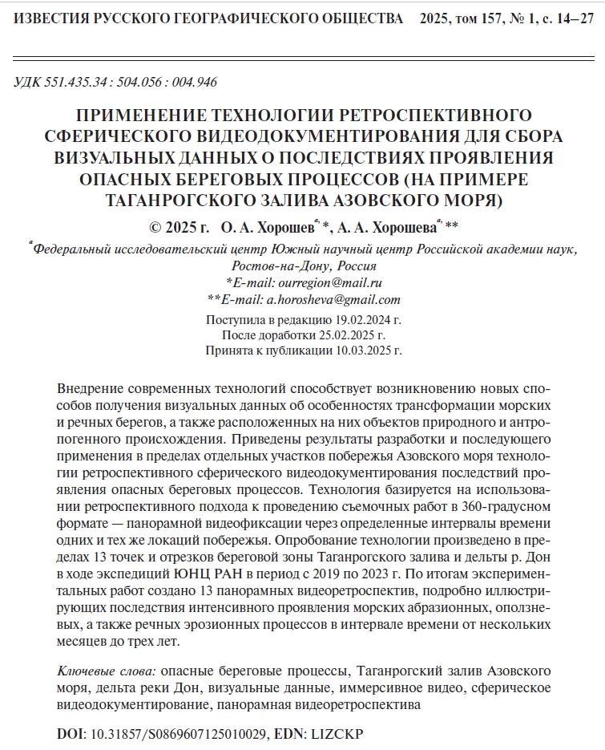
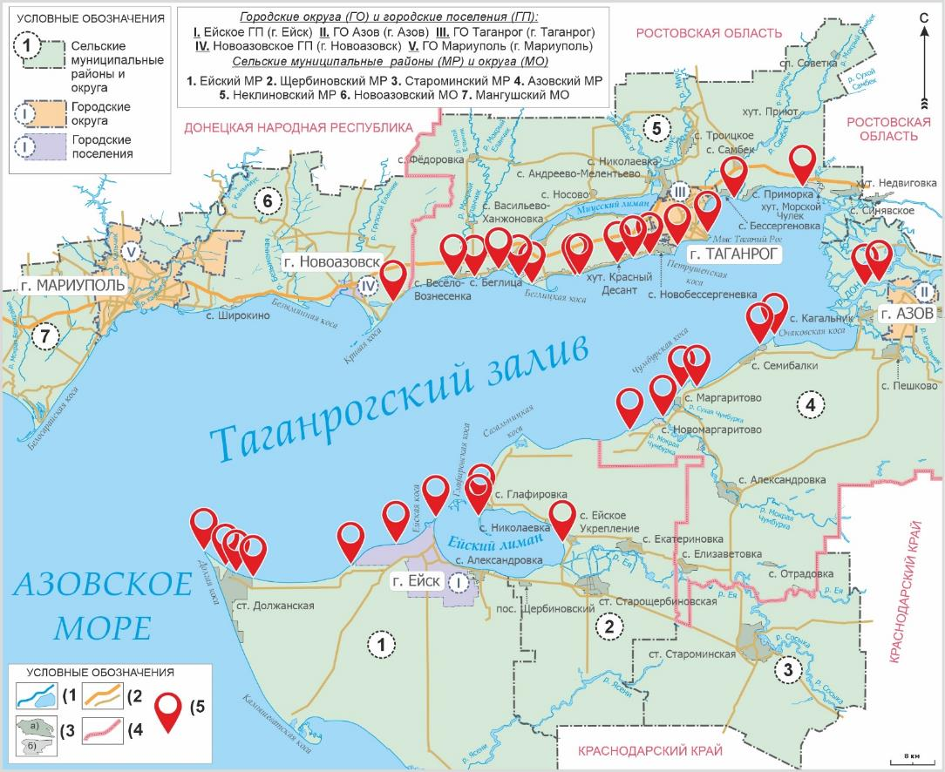
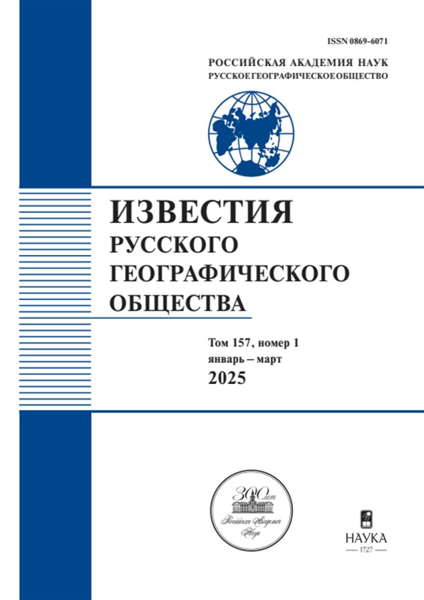
Схема расположения отдельных участков побережья Таганрогского залива Азовского моря в пределах Северо-Восточного Приазовья, для которых были созданы разновременные панорамные видеоретроспективы, иллюстрирующие последствия проявления опасных береговых процессов

Slide 12
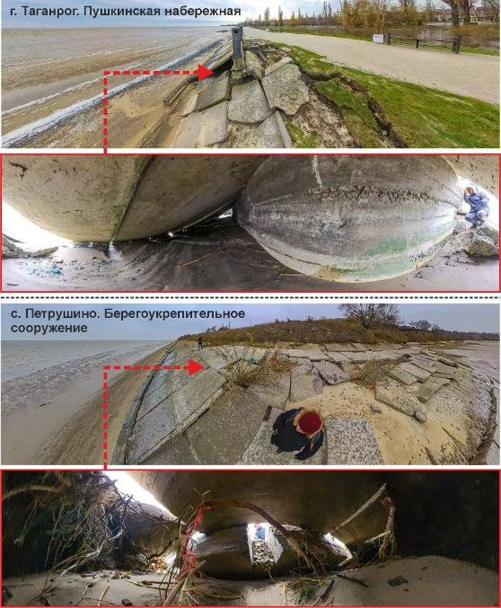
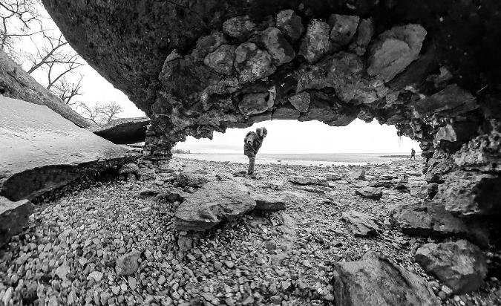
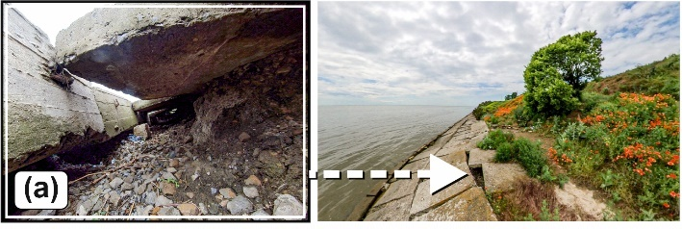
Обследование состояния и VR 360°-видеофиксация отдельных типов берегоукрепительных сооружений в г. Таганроге и с. Петрушино Неклиновского района Ростовской области

Slide 13
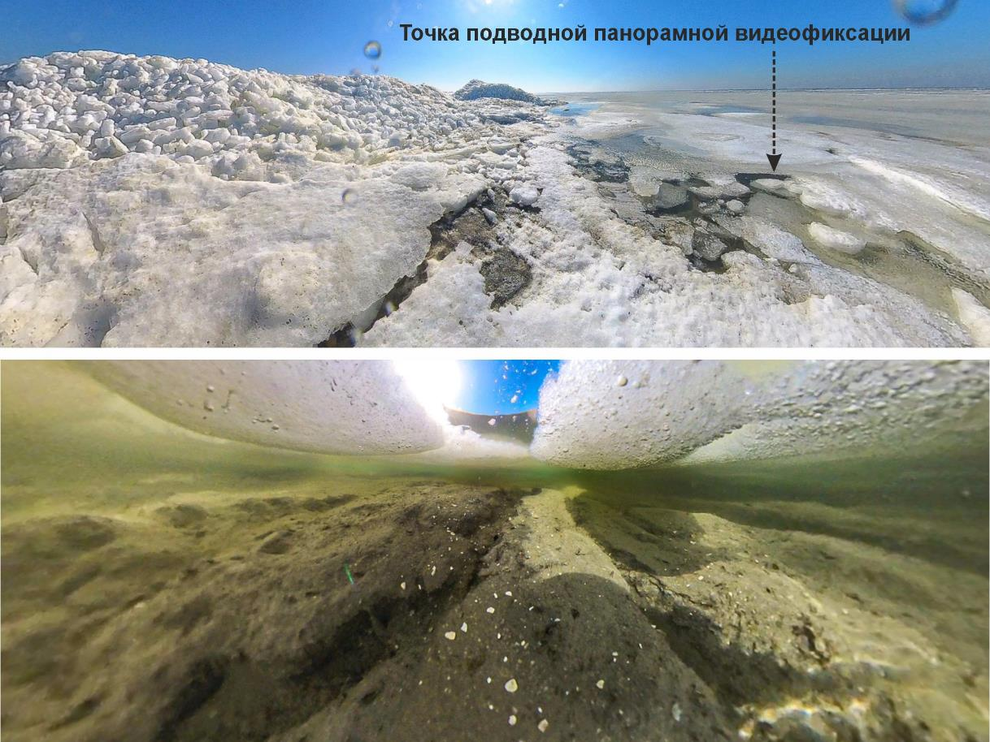
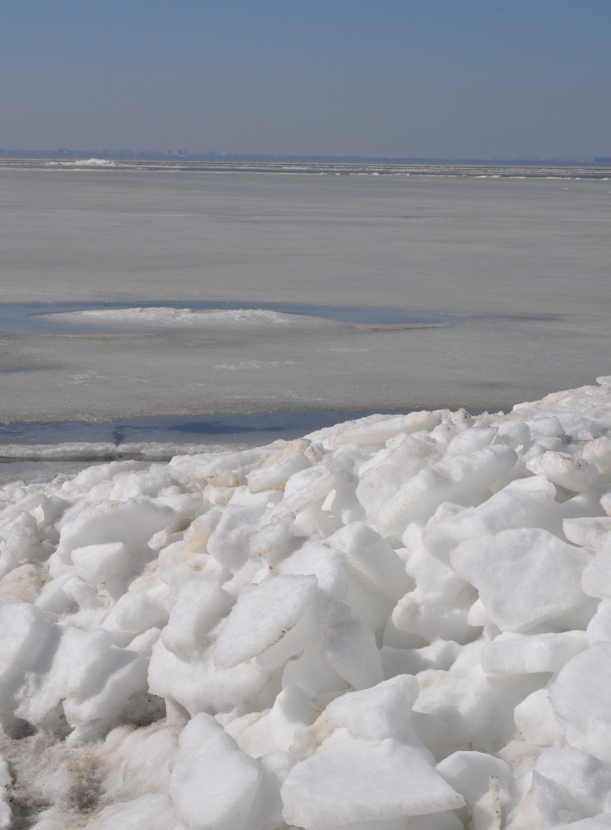
Отработка способа сферического видеодокументирования под поверхностью льда микро- и наноформ донного рельефа
Приурезовая зона западного берега Глафировской косы. Таганрогский залив, март 2025 г.

Slide 14
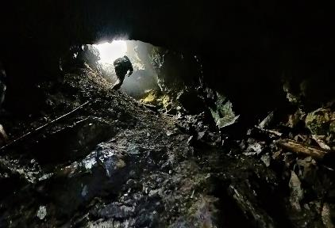
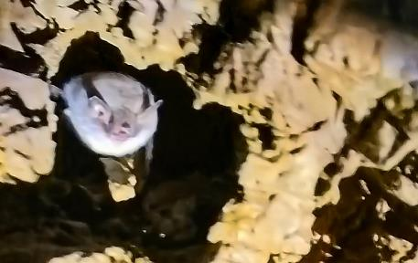
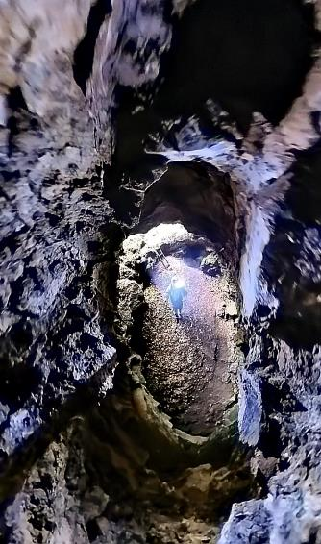


Опробование способа сферической видеофиксации спелеофауны на территории Бираканского пещерного комплекса. Видеодокументирован и распознан, исчезающий вид летучих мышей – Амурская ночница (Myotis bombinus)
Сутарский хребет, Еврейская автономная область, Дальний Восток, сентябрь 2025 г.

Slide 15





РАБОЧИЕ МОМЕНТЫ ПРОВЕДЕНИЯ ИССЛЕДОВАТЕЛЬСКИХ РАБОТ С ПРИМЕНЕНИЕМ иммерсивной технологии VR 360°
Карачаево-Черкесская
республика. Н. Архыз, 2024 г.
Нижний Дон, 2024 г.
Анапская пересыпь, 2025 г.
г. Таганрог, 2025 г.
Еврейская автономная область. Дальний
Восток, 2025 г.

Slide 16

Скрин-кадры заставок научно-просветительских сферических видеоэкскурсий по низовьям средних, малых рек и морским лиманам Северо-Восточного Приазовья (с видеофильмами ЮНЦ РАН можно ознакомиться, отсканировав QR-код)

Slide 17



Видеопутеводитель в формате VR 360° «По долине Западного Маныча» – экспериментальный научно-просветительский мультимедийный проект ЮНЦ РАН

Slide 18

Виртуальные (VR 360°) видеоатласы Азовского моря: дорогами береговых экспедиций – экспериментальный научно-просветительский мультимедийный проект ЮНЦ РАН

Slide 19



Схема осуществления перехода через гиперссылки со страниц панорамных видеоатласов к источнику хранения видеоинформации о точках побережья (видеохостингу)

Slide 20







В ближайших планах:
Разработка электронного путеводителя
«Маныч-Гудило: берегами легендарного степного озера» с использованием иммерсивной технологии VR 360°
Летом 2025 г. ЮНЦ РАН при грантовой поддержке РГО приступил к реализации межрегионального научного проекта «Озеро Маныч-Гудило: вековая трансформация, современные особенности и перспективы рационального природопользования» (№ 01/2025-Р, руководитель – директор ЮНЦ РАН, д.г.н. С.В. Бердников)

Slide 21


Южный научный центр
российской академии наук
https://vk.com/olegkhoroshev
БЛАГОДАРЮ ЗА ВНИМАНИЕ!

